Slide 1
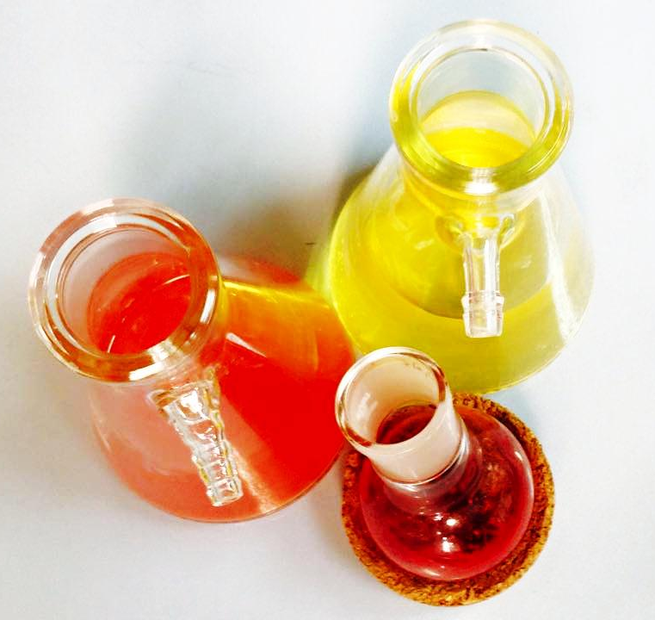
Laboratorio di sintesi in chimica farmaceutica
Prof.ssa Anna Minarini
Gruppo di ricerca:
Prof.ssa Michela Rosini
Dott. Filippo Basagni

Slide 2
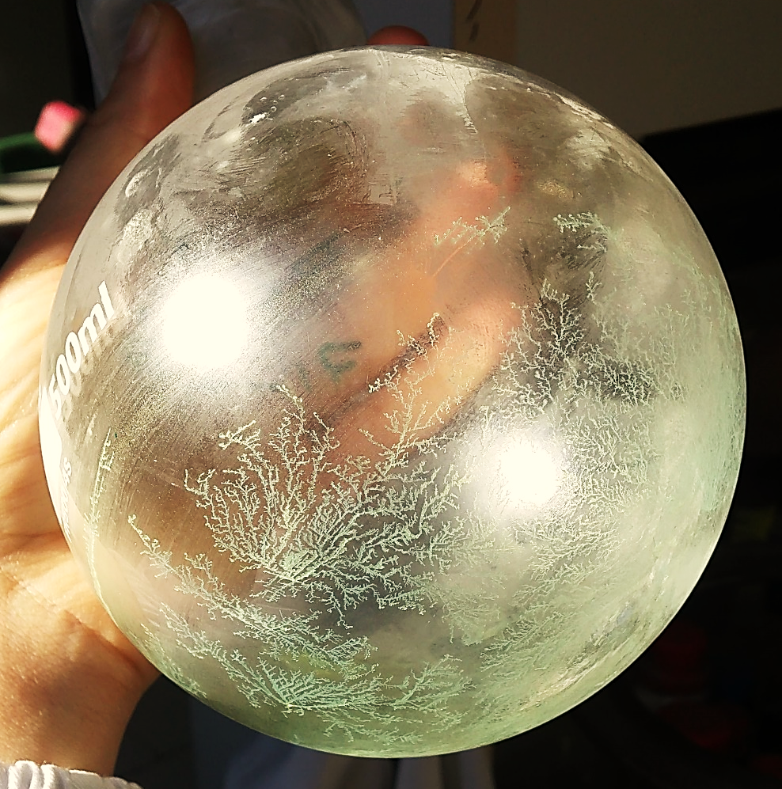
Argomenti di ricerca
Piccole molecole multitarget per il trattamento della malattia di Alzheimer agenti come:
Inibitori AChE
Antiossidanti
Antiaggreganti amiloide
Antagonisti NMDA
Inibitori amminossidasi
Antitumorali :
Agenti intercalatori
Coniugati poliammine-intercalatori
Inibitori topoisomerasi II

Slide 3
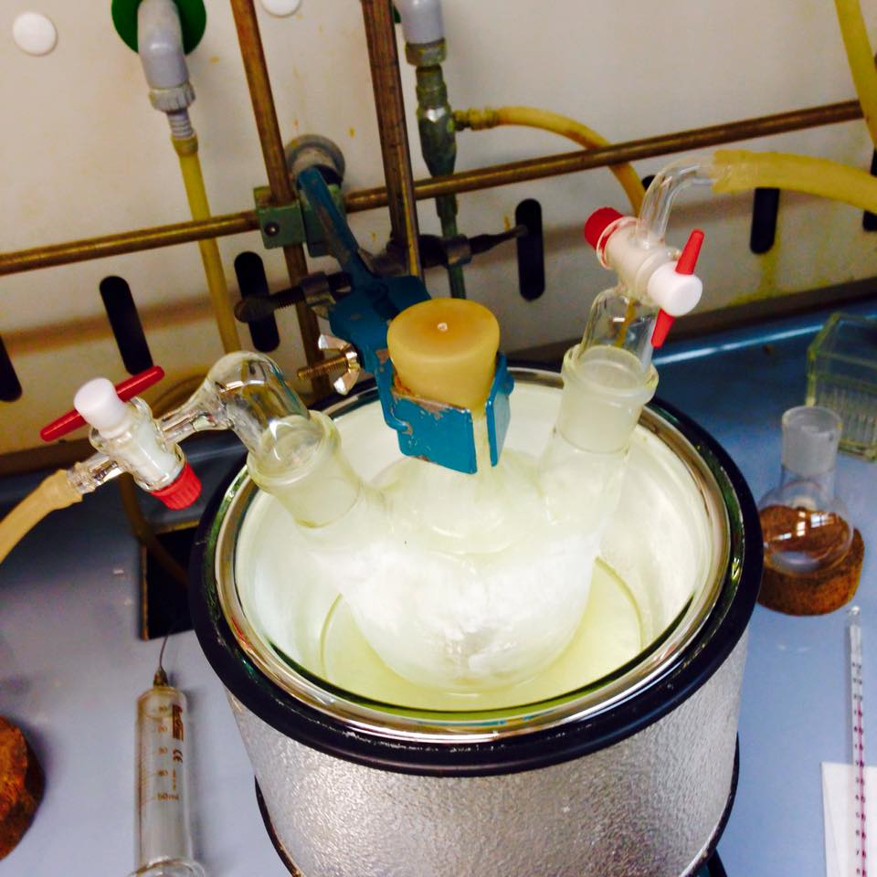
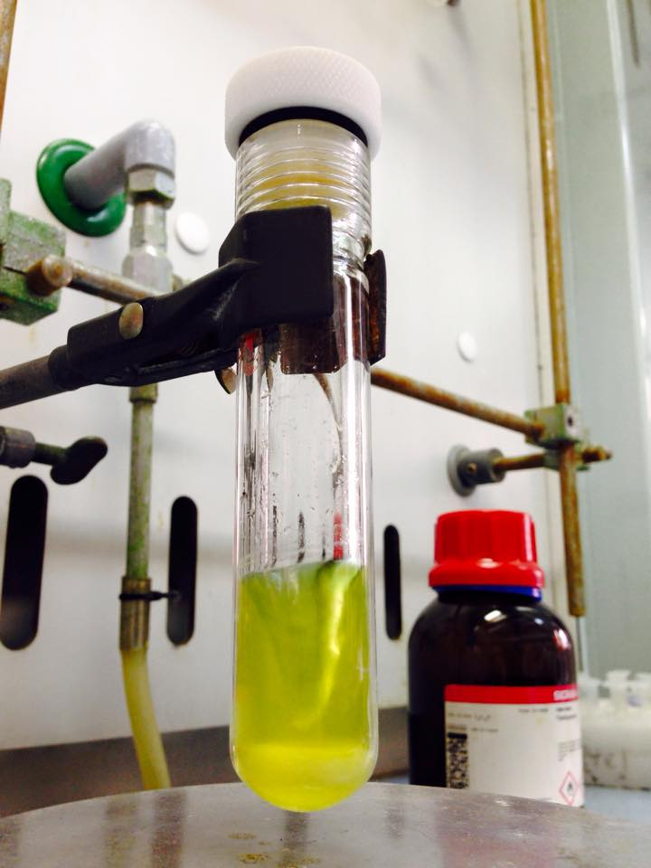
Metodologie utilizzate
Sintesi in fase liquida, assistita da microonde

Slide 4
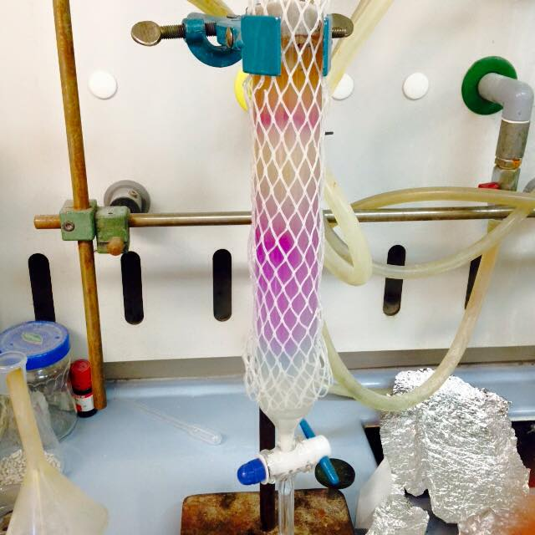
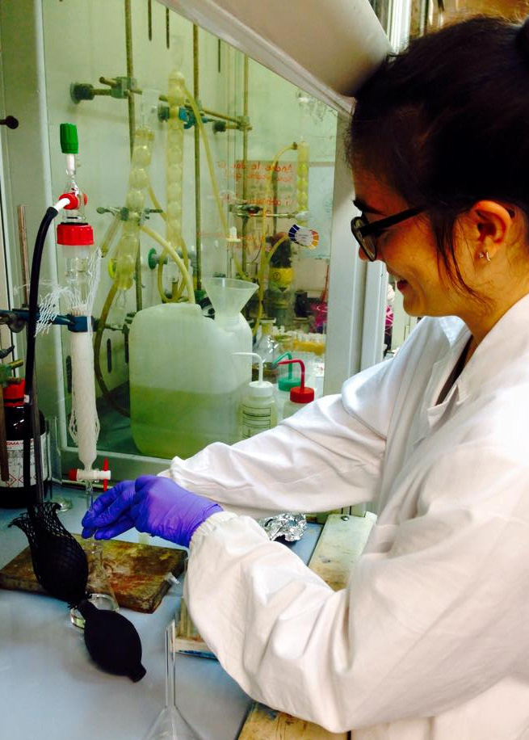
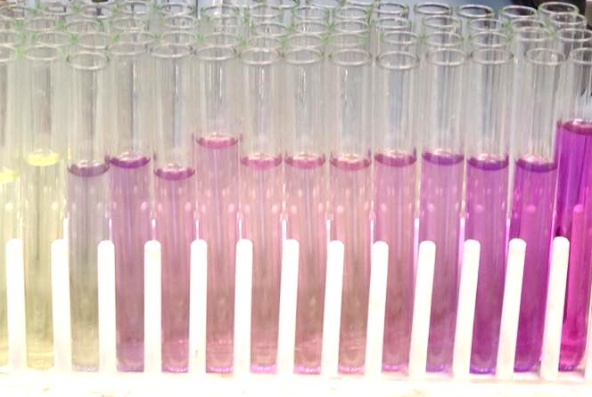
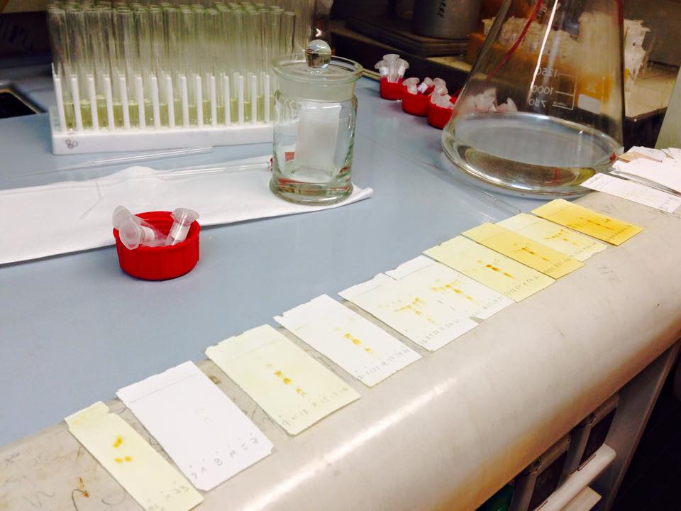
  Purificazione dei prodotti mediante:
  - metodi cromatografici a caduta, flash
  - cristallizzazione
  - estrazione in fase liquida
  - filtrazione

Slide 5
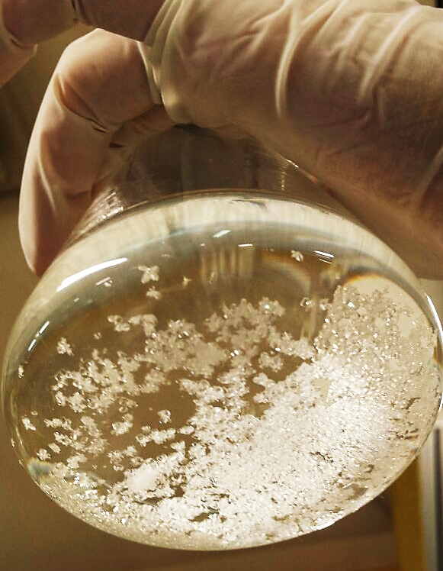
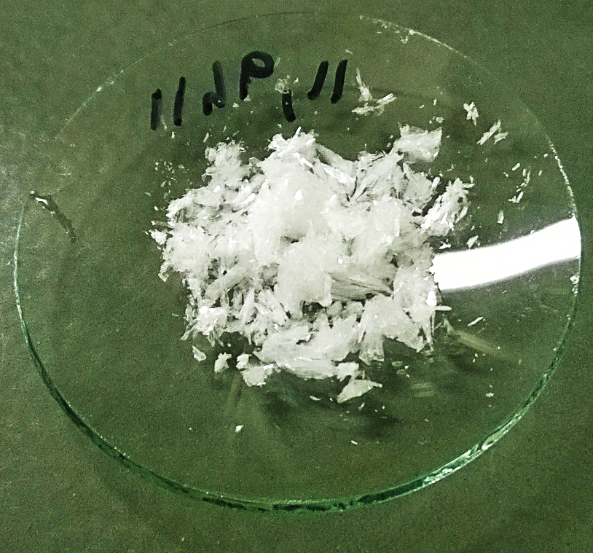
  Purificazione dei prodotti mediante:
  - metodi cromatografici a caduta, flash
  - cristallizzazione
  - estrazione in fase liquida
  - filtrazione

Slide 6
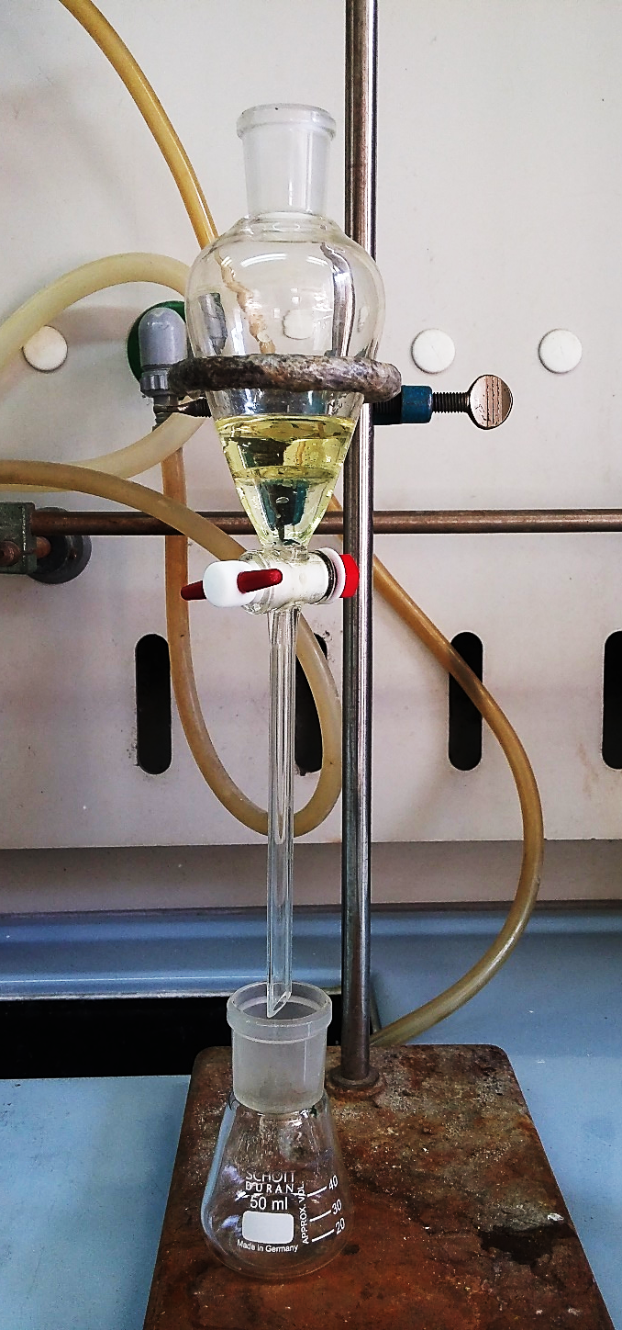
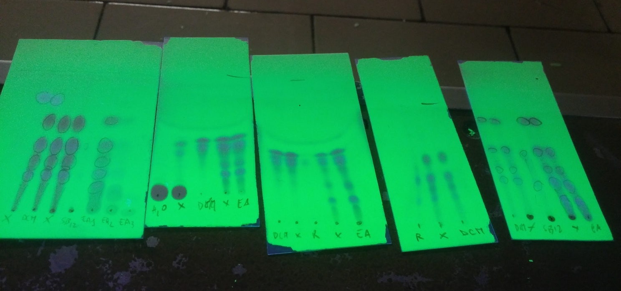
  Purificazione dei prodotti mediante:
  - metodi cromatografici a caduta, flash
  - cristallizzazione
  - estrazione in fase liquida
  - filtrazione

Slide 7
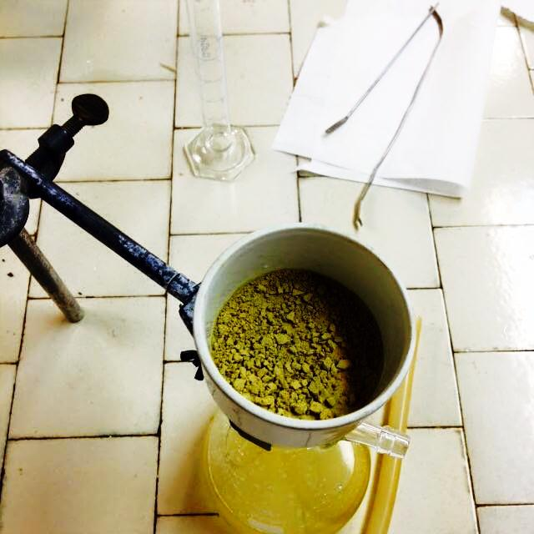
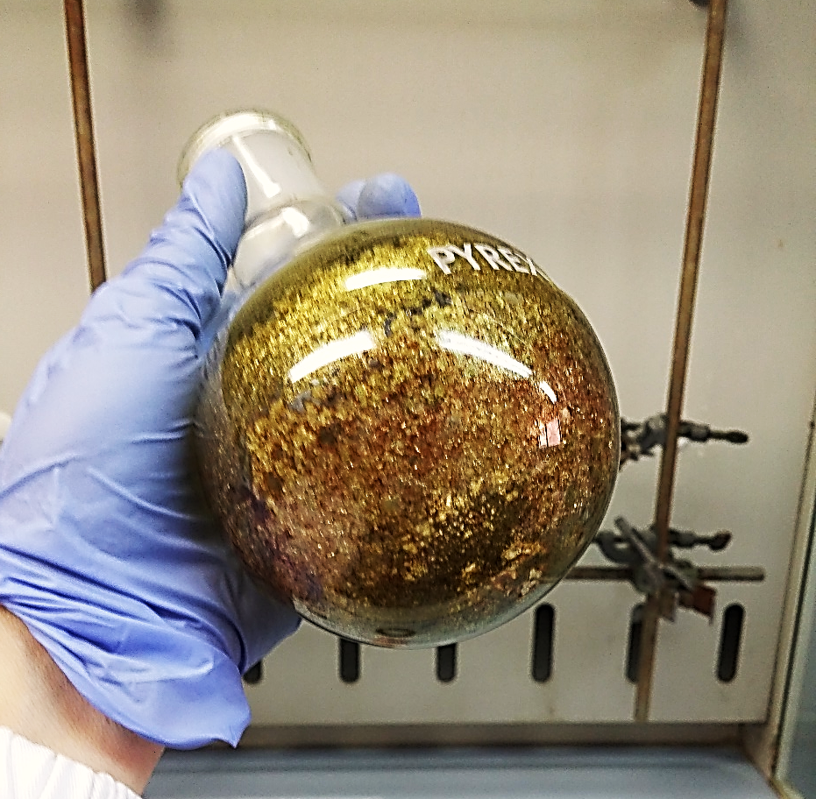
  Purificazione dei prodotti mediante:
  - metodi cromatografici a caduta, flash
  - cristallizzazione
  - estrazione in fase liquida
  - filtrazione

Slide 8
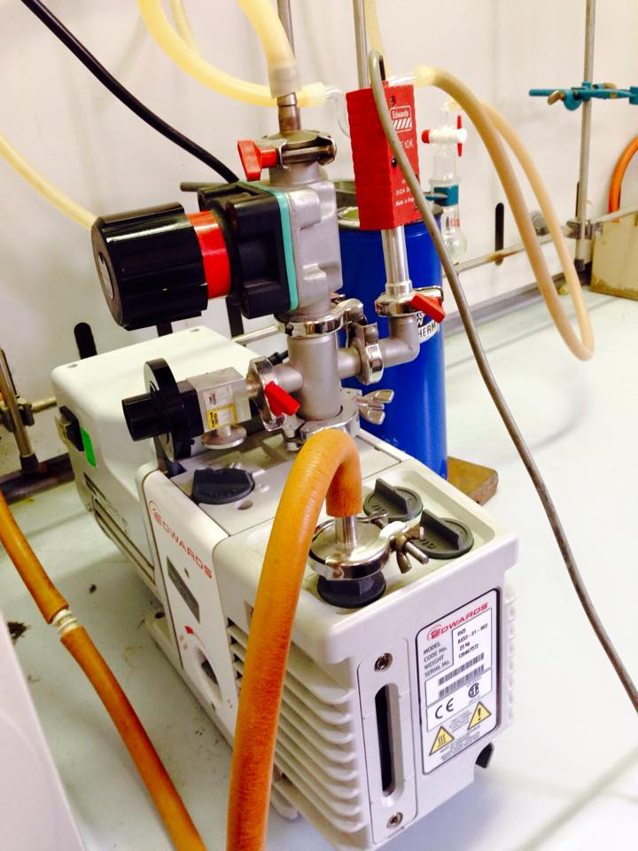
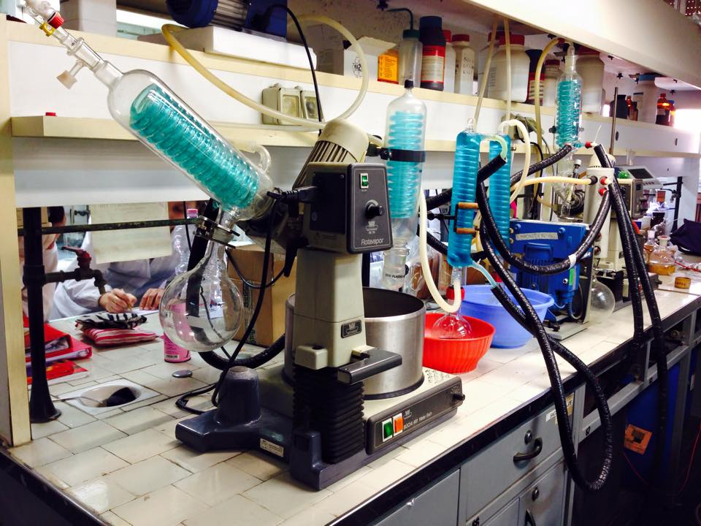
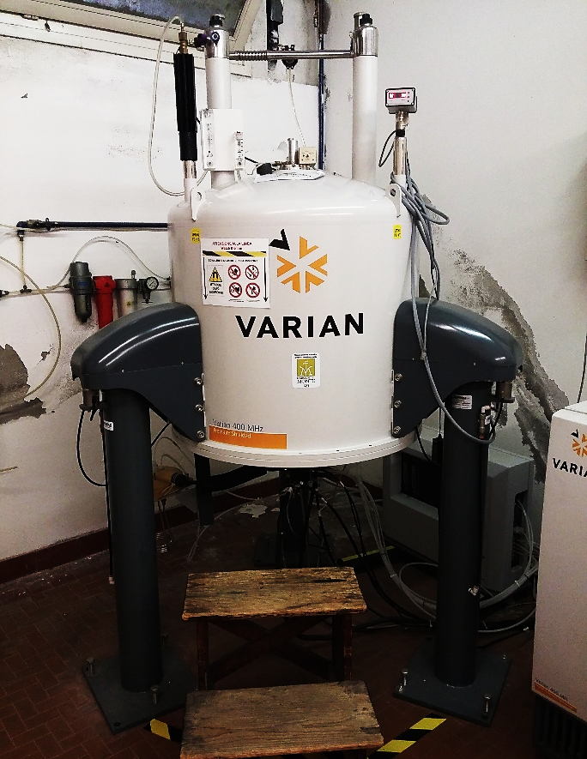
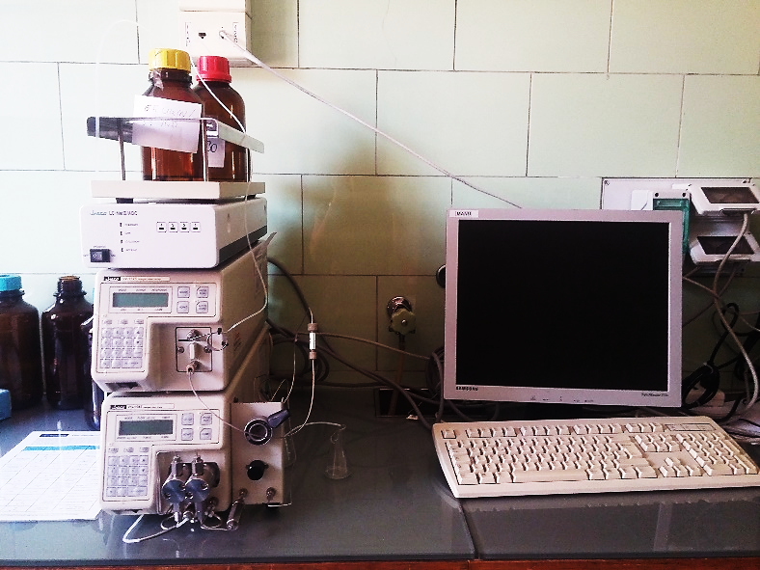
Caratterizzazione dei prodotti: NMR, Spettrometria di massa, IR, Polarimetria
Valutazione della purezza: HPLC

Slide 9
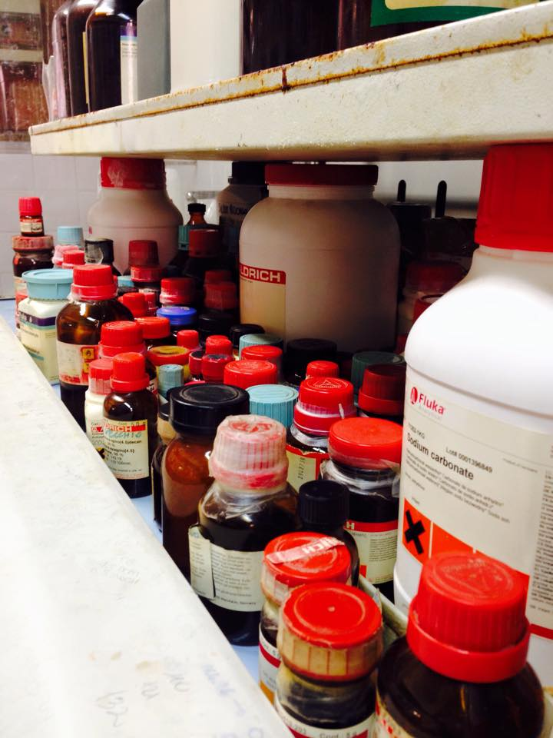
Informazioni generali
7/8 mesi
Tempo pieno
Dal lunedì al venerdì
Posti disponibili: 4/5

Slide 10
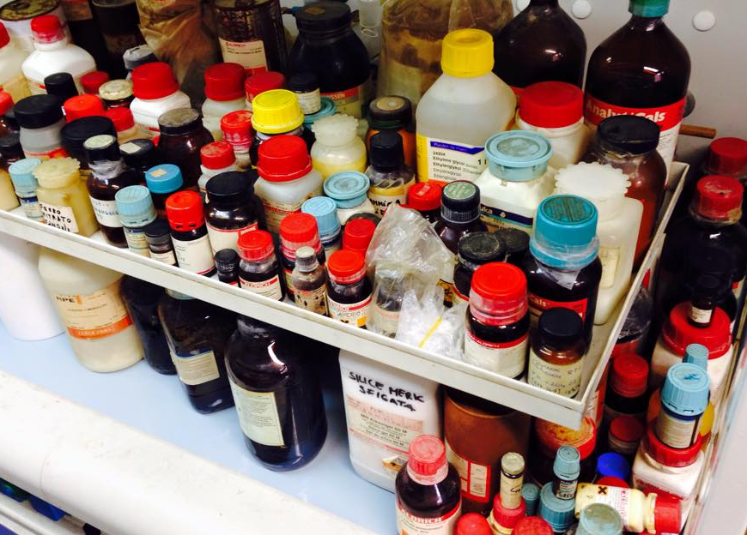
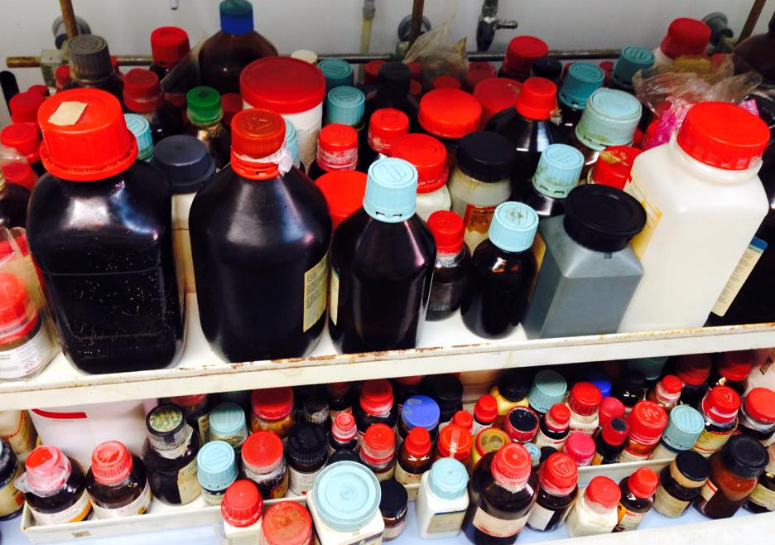
Requisiti:
  Esame di Chimica Farmaceutica e Tossicologica II
  Non sovrapporre il tirocinio

Slide 11
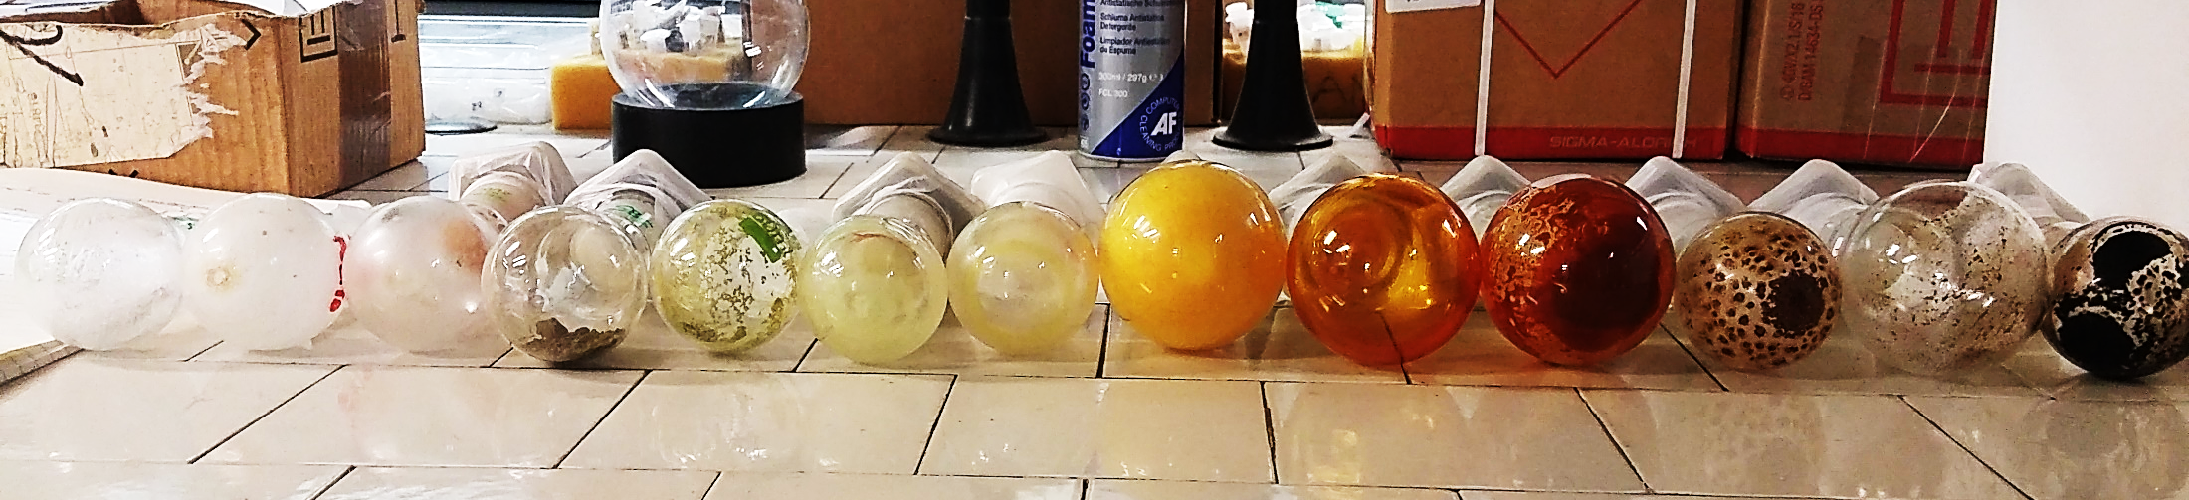
Corsi a scelta consigliati
Metodi di caratterizzazione strutturale
Ricerca e sviluppo di farmaci e piccole molecole
Metodi per lo studio della chiralità

Slide 12
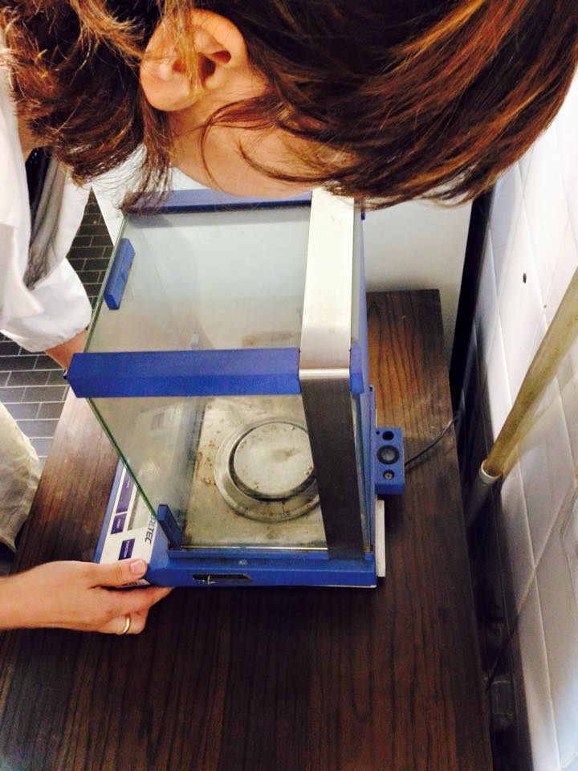
Munirsi di:
Passione
Costanza
Pazienza
Fiducia
and… NEVER GIVE UP!

Slide 13
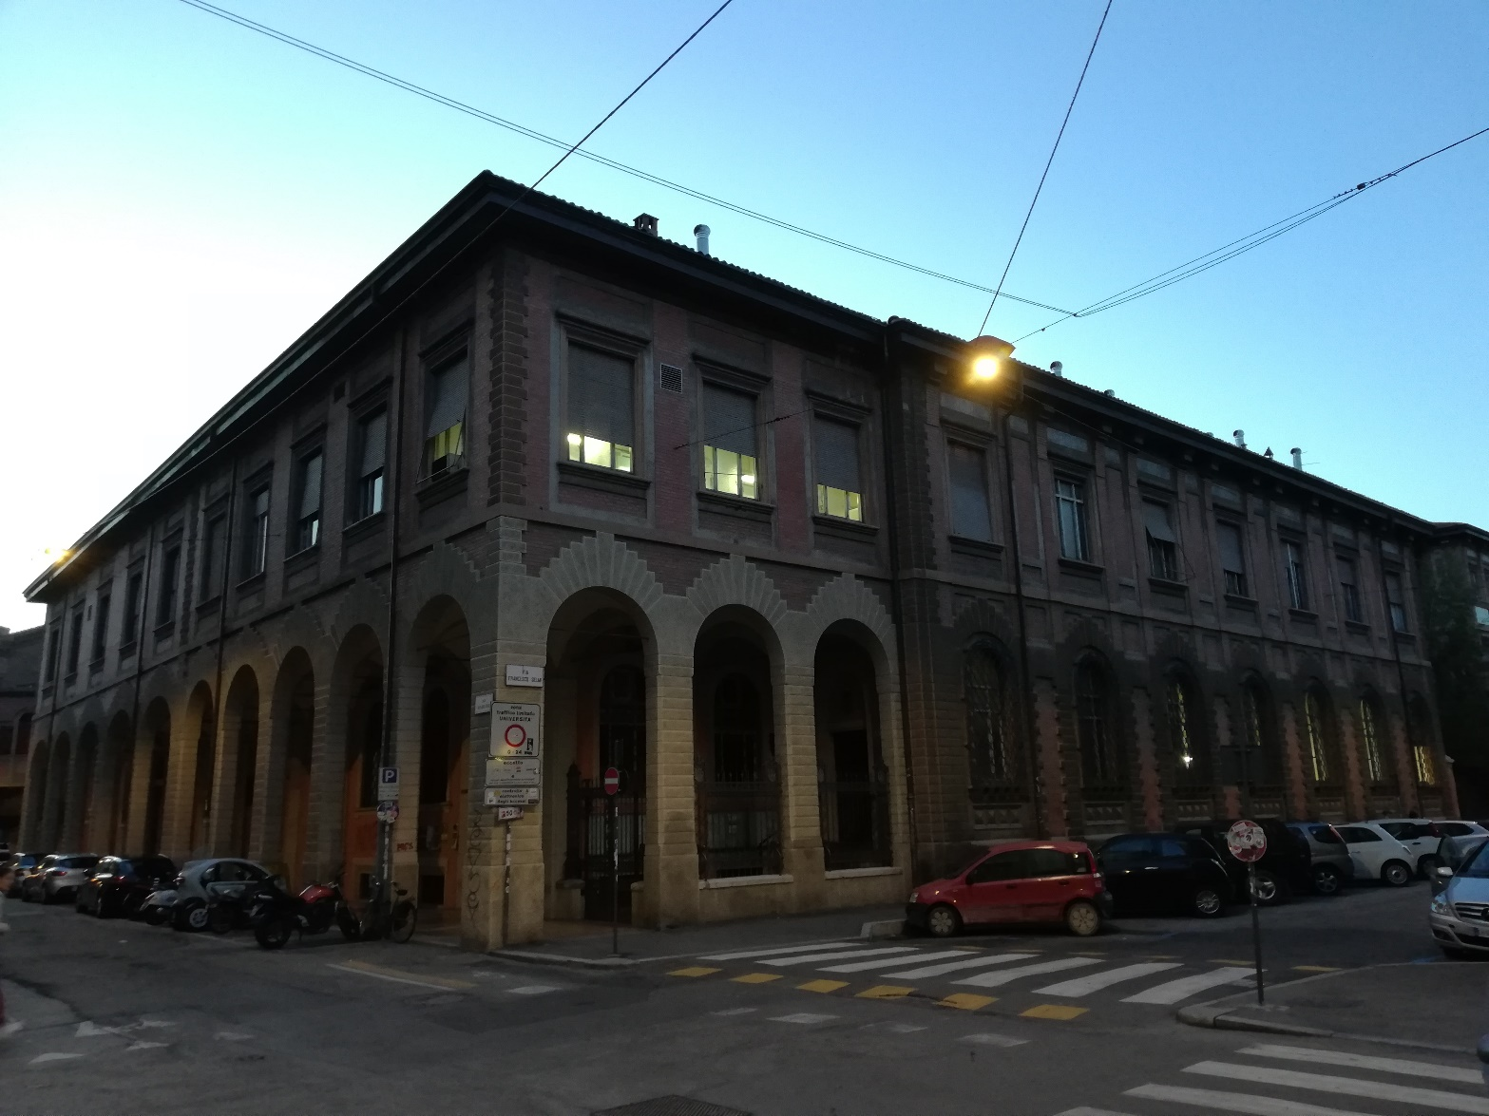
Dove trovarci:
Via Belmeloro 6, Bologna
Lab Minarini – 1° piano
Contatti:
anna.minarini@unibo.it
michela.rosini@unibo.it

